Slide 1

18/07/2019
Innovare il segmento Banking
Senza perdere la calma…

Slide 2

Credit Data Research
Il prodotto
L’esperienza
Contents
Contents
Costruire un successo

Slide 3





LA NOSTRA STORIA
2013
2019

Slide 4
I NOSTRI NUMERI OGGI
Dipendenti
120
Fatturato
€7.5M
Mercati
UK – FR - IT
Sedi
Londra
Milano

Slide 6
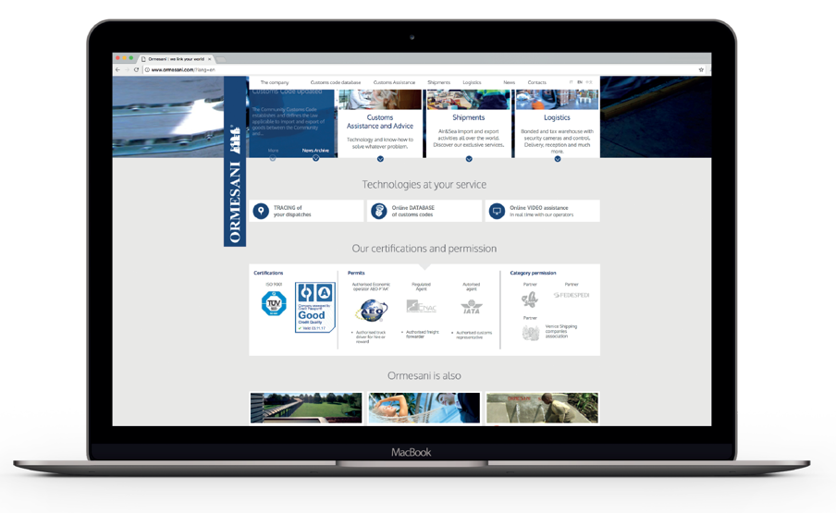
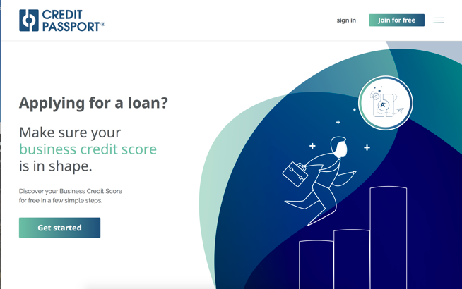
INSERT CONTENT 1
Apply now

Slide 7
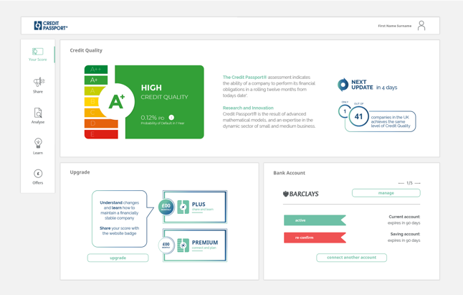
INSERT CONTENT 1
Apply now

Slide 8
Ingredienti per il successo
I miei ingredienti per il successo
Atteggiamento Win – Win
Perseveranza nelle relazioni
Customer orientation

Slide 9
La mia storia 2
Win-Win
Le banche vendono il Credit Passport
I clienti migliorano il loro standing creditizio
Le banche vendono servizi che aumentano la redditivita'
I clienti diventano piu' virtuosi e possono usare il CP per altri scopi
CDR –
Fa profitti
Prodotti che fanno guadagnare tutte le parti coinvolte nel processo

Slide 10
La mia storia
Lesson #1
Il mondo e’ fatto di relazioni, costruire relazioni equivale ad investire in capitale umano ed al tempo stesso poter contare su “amici” per velocizzare il proprio business.
Rimanere in contatto con il proprio network e’ essenziale ed equivale a non perdere il tempo investito quando si cambia lavoro o vita.
2
0
A
N
N
I
Nomisma
Crif
Moody’s
Standard and Poor’s
Moody’s
Credit Data Research
Crif

Slide 11
Il fine di fare business e’ di creare dellle opportunita’ che siano win-win, ovvero vincenti per tutti
Perseveranza non solo negli obiettivi ma anche nelle relazioni. Essere ricchi di capitale umano arricchisce anche di capitale finanziario (prima o poi…)
Pensare al cliente in maniera costante e non pensare di risolvere needs che non esistono ancora. Semplicita’ innanzitutto.

Slide 12

Thanks
alessio.balduini@creditdataresearch.com
www.creditdataresearch.com

